Slide 1
Flash

Slide 2
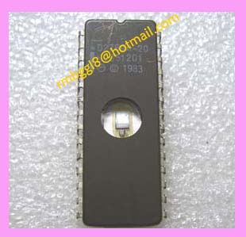
EPROM器件

Slide 3
Flash存储器基本概念
闪存，一种非易失性存储器
闪存是EEPROM的一个特例，与普通EEPROM相比，闪存采用基于块存储结构；闪存的读、写、擦除与传统EEPROM不同；闪存更易做到大容量、大集成度
Flash主要分两类： NOR flash和NAND flash
二者接口不同，应用对象也不一样，NOR常用于存储程序，也称code flash；而NAND常用于存储数据，也称data flash

Slide 4
NAND与NOR的接口差别
NOR flash采用线性寻址，通过地址信号直接寻址内部的每一个字节
NAND器件采用8个I/O引脚用来传送控制、地址和数据信息，采用间接的寻址方式
NAND内部读和写操作以存储块为单位(如512字节)
NOR的硬件接口与传统的SRAM类似，而NAND接口与IDE硬盘接口相似

Slide 5
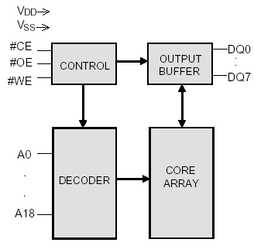
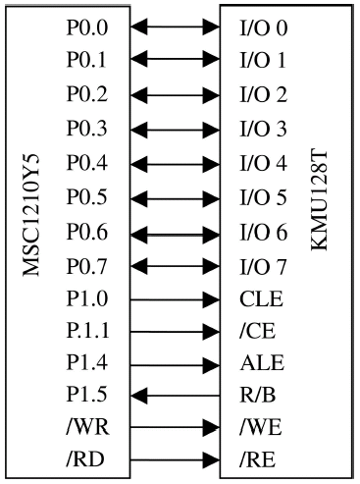
NAND与NOR的接口
NOR
单片机
NAND

Slide 6
NOR FLASH

Slide 7
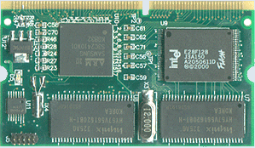
ARM小系统中的NOR FLASH

Slide 8
NOR Flash实例——W39L040A
台湾Winbond产品
工作电压： 3.3V单电压工作
4Mb，组织方式为512Kx8
读周期为70ns或90ns
典型的字节编程周期为9uS
内部由8个相同的块(sector)组成，每个块为64KB，每个块可单独擦除
整片擦除时间6秒，每块擦除时间0.7秒
20年的数据保存期
多种封装形式：PLCC32、STSOP32、DIP32、TSOP32

Slide 9
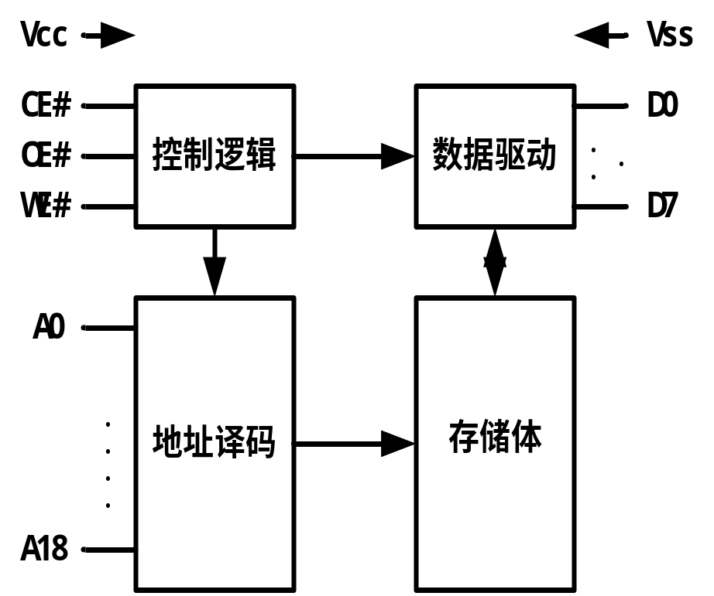
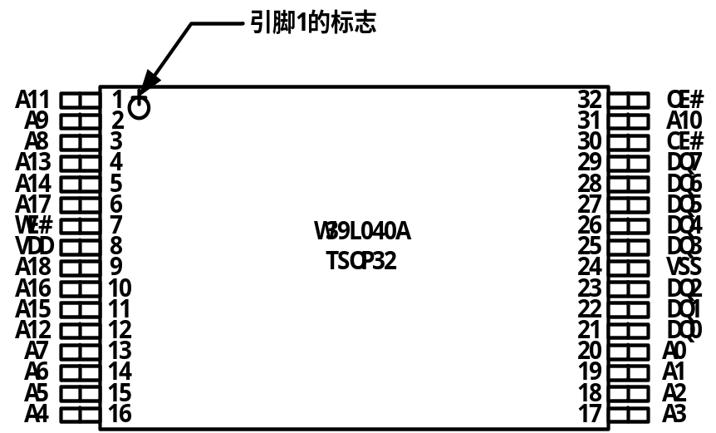
W39L040A结构与封装

Slide 10
W39L040A信号说明
信号名 | 功能
A0~A18 | 地址信号，19个地址信号可寻址512K存储单元。
D0~D7 | 数据信号，芯片位宽为8。
CE# | 片选信号，该信号有效时芯片被选中，否则进入低功耗待机状态。
OE# | 数据输出使能信号，读操作时该信号有效，允许数据从芯片输出，信号无效时禁止输出，将输出引脚置为高阻态。
WE# | 写使能信号，写操作中，在WE#和CE#两个信号下降沿的第二个锁存地址，在WE#或CE#的两个信号上升沿的第一个锁存数据。
Vcc | 芯片电源，+3.3V单电源供电。
Vss | 信号地。

Slide 11
W39L040A块地址
存储块 | 高三位地址 |  |  | 块大小（KB） | 地址范围
 | A18 | A17 | A16
SA0 | 0 | 0 | 0 | 64 | 0x00000h~0x0FFFFh
SA 1 | 0 | 0 | 1 | 64 | 0x10000h~0x1FFFFh
SA 2 | 0 | 1 | 0 | 64 | 0x20000h~0x2FFFFh
SA 3 | 0 | 1 | 1 | 64 | 0x30000h~0x3FFFFh
SA 4 | 1 | 0 | 0 | 64 | 0x40000h~0x4FFFFh
SA 5 | 1 | 0 | 1 | 64 | 0x50000h~0x5FFFFh
SA 6 | 1 | 1 | 0 | 64 | 0x60000h~0x6FFFFh
SA 7 | 1 | 1 | 1 | 64 | 0x70000h~0x7FFFFh

Slide 12
W39L040A总线操作类型
操作类型 | 引脚信号
 | CE# | OE# | WE# | A0 | A1 | A9 | DQ0~DQ7
读 | V_{IL} | V_{IL} | V_{IH} | A0 | A1 | A9 | 输出数据
写 | V_{IL} | V_{IH} | V_{IL} | A0 | A1 | A9 | 输入数据
读厂家ID号 | V_{IL} | V_{IL} | V_{IH} | V_{IL} | V_{IL} | V_{ID} | 0xDAh
读器件ID号 | V_{IL} | V_{IL} | V_{IH} | V_{IH} | V_{IL} | V_{ID} | 0xD6h
注：V_{ID}=12V±0.5V；-0.5V≤V_{IL}≤0.8V；0.7xVcc≤V_{IH}≤Vcc+0.3V

Slide 13
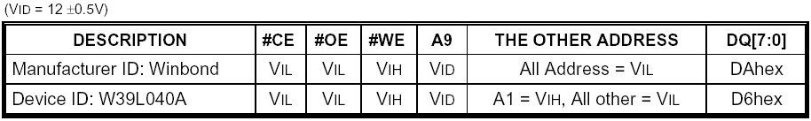
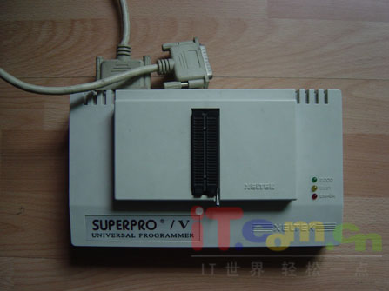
W39L040A芯片代码读取(编程器用)

Slide 14
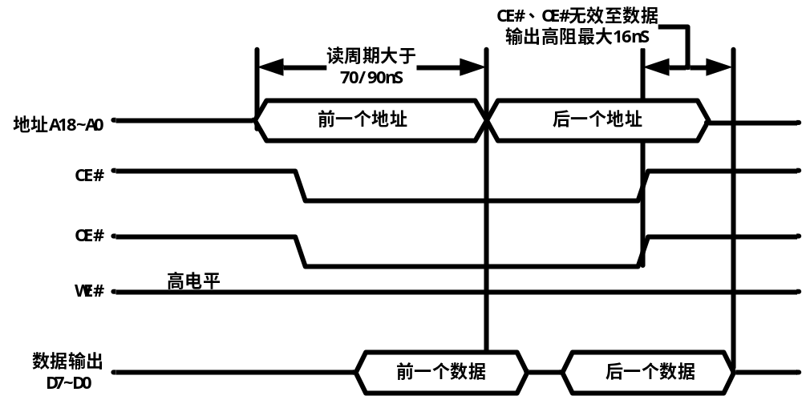
W39L040A读操作时序

Slide 15
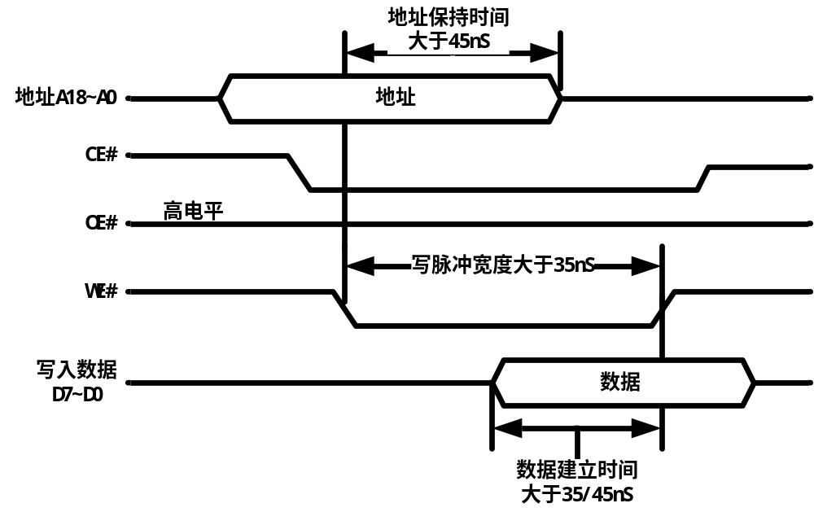
W39L040A的写操作时序

Slide 16
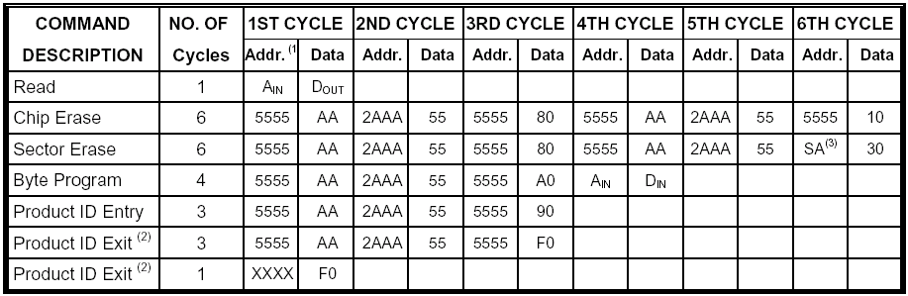
W39L040A工作模式命令序列
另一途径：A9=VID

Slide 17
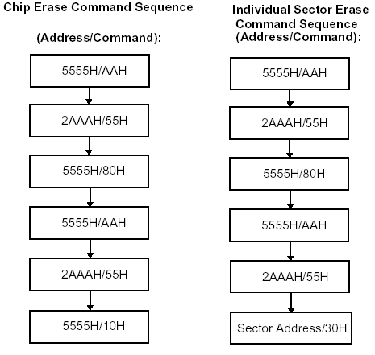
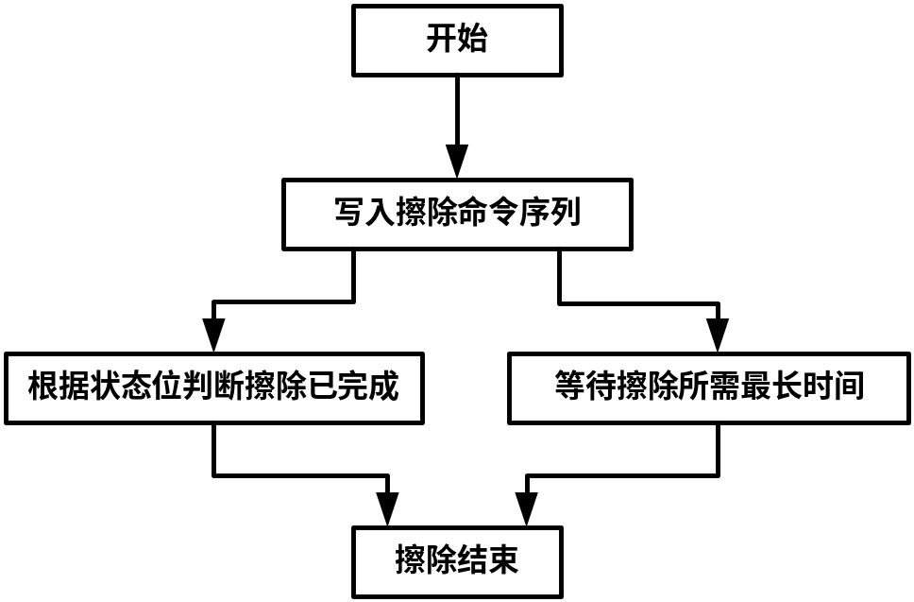
W39L040A擦除操作流程
擦除操作流程
整片删除命令序列
块删除命令序列

Slide 18
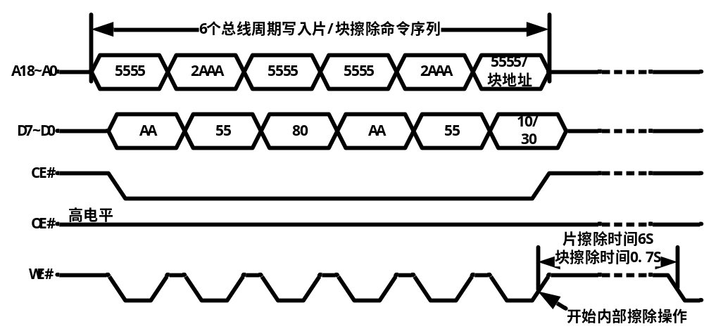
W39L040A擦除操作时序

Slide 19
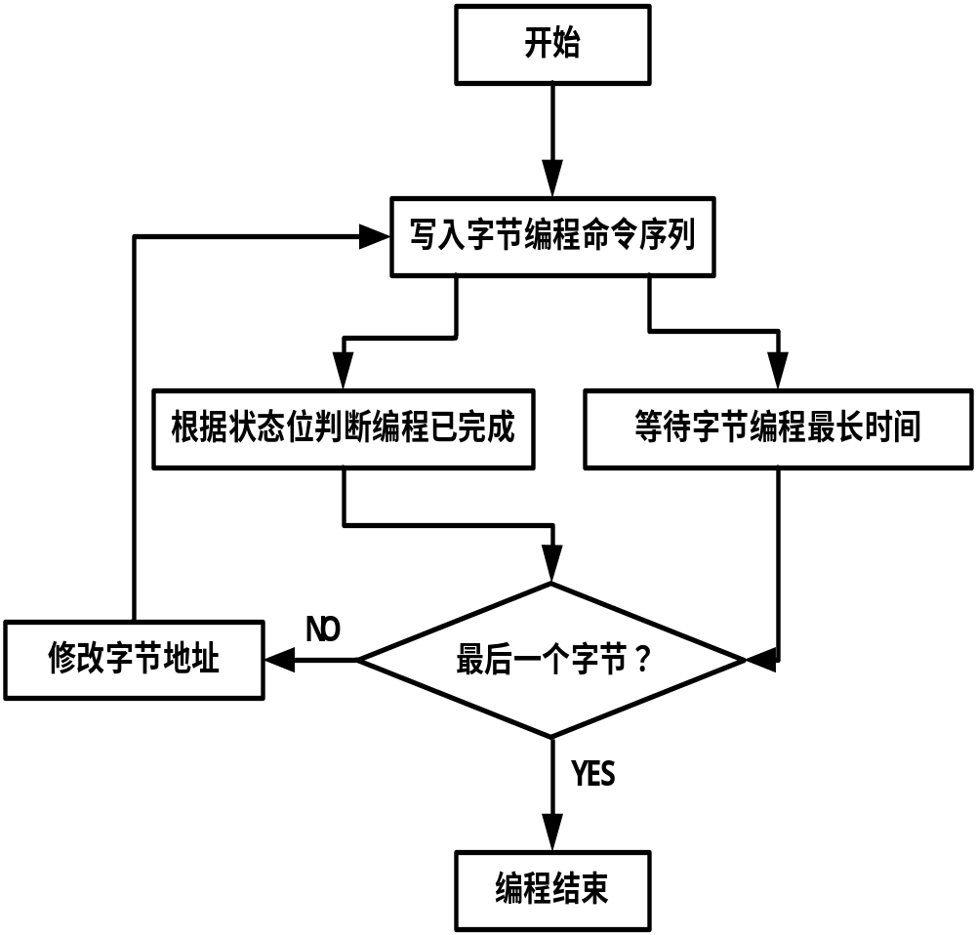
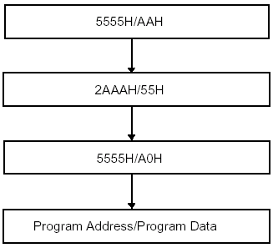
W39L040A数据烧写流程
写操作命令序列
数据烧写流程

Slide 20
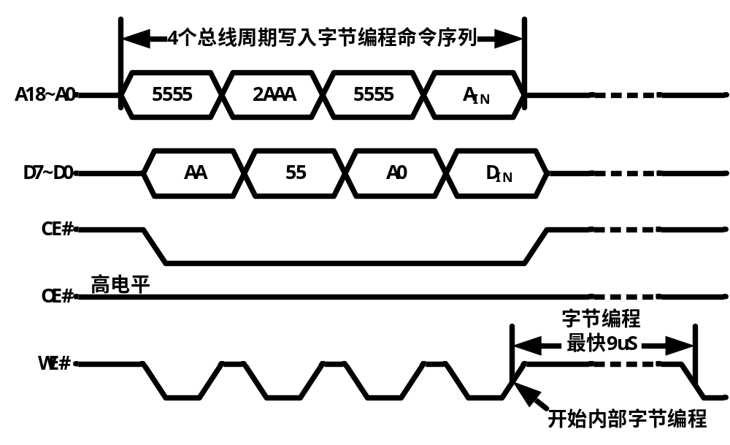
W39L040A字节编程命令时序

Slide 21
W39L040A写(擦除)状态指示
DQ7的应用：擦除操作进行中，读数据时DQ7总是为“0”，完成后读DQ7为“1”；写数据操作进行中，DQ7总是与实际被写的数的最高有效位相反，完成后变成一样
DQ6的应用：擦除操作进行中，读数据时DQ6总是在“0”和“1”之间来回变，完成后DQ6稳定下来；写数据操作进行中，总是在“0”和“1”之间来回变，完成后DQ6稳定下来

Slide 22
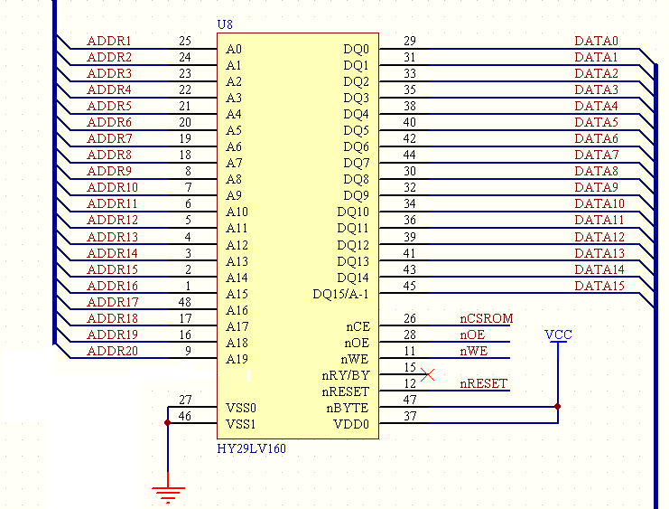
ARM7开发板中的NOR FLASH
1Mx16或2Mx8
8位时D15=A-1

Slide 23
课后阅读：
W39L040 Datasheet
HY29LV160 Datasheet

Slide 24
NAND Flash

Slide 25
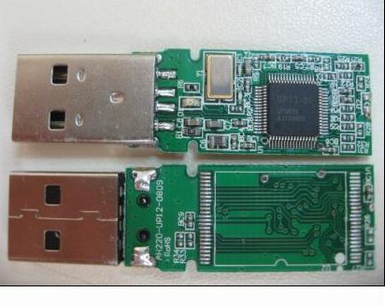
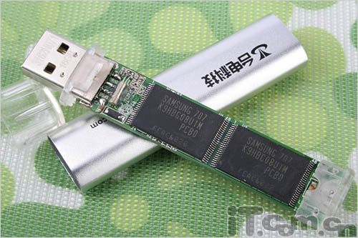
U盘中的NAND FLASH

Slide 26
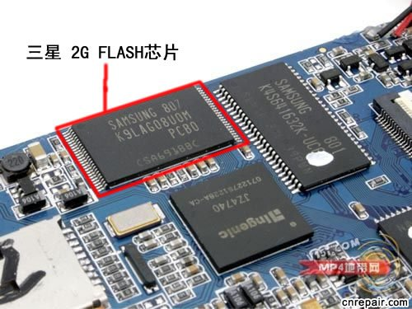
MP4中的NAND FLASH

Slide 27
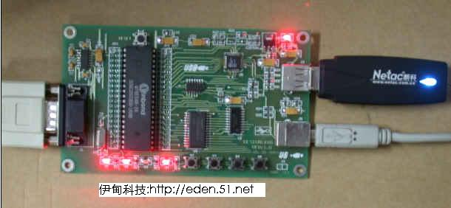
单片机＋USB HOST读写U盘

Slide 28

NAND Flash
NAND Flash存储器是Flash存储器的一种
具有极高的单元密度，可以实现很大的存储容量，写入和擦除的速度快，常用于实现大容量固态数据存储
NAND Flash应用：手机、PDA、数码相机、数码摄像机、MP3播放器、便携式影音播放器、录音笔等。固态盘
Samsung、Toshiba、Hynix、Micron
单片容量已达到32GB/64GB bit

Slide 29
NAND Flash实例——K9F1208X0C
Samsung产品
工作电压：单电源1.8V、2.7V或3.3V
存储单元组织(64M+2M)x8bits
1 page =(512+16)bytes
1 block= 32 pages =(512+16)x32 = (16K+512)bytes
1 device = 4096 blocks = (64M+2M)bytes
读、写以页为单位；擦除以块为单位
数据保存期10年
写擦除次数：10万次

Slide 30
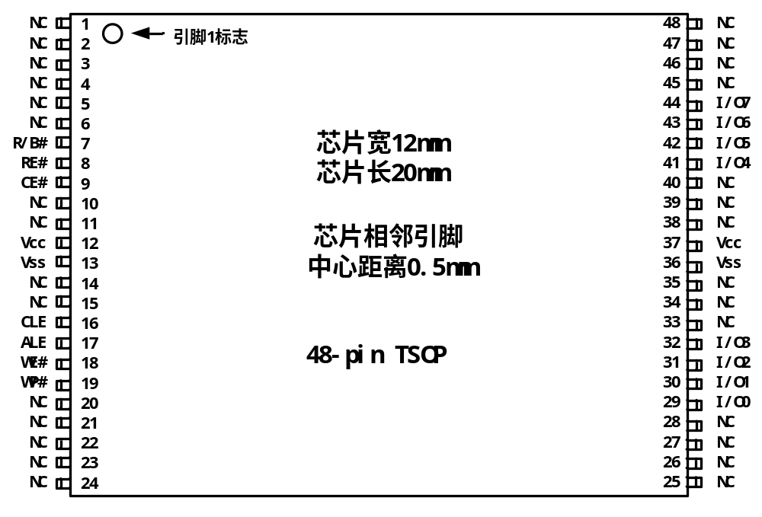
K9F1208X0C封装

Slide 31
K9F1208X0C信号说明
信号名 | 功能描述
I/O0~I/O7 | 输入/输出信号。用于输入地址、命令和数据
CLE | 命令锁存使能。打开I/O接口到内部命令寄存器的通道
ALE | 地址锁存使能。打开I/O接口到内部地址寄存器的通道
CE# | 芯片使能，器件选择控制信号
RE# | 读使能。连续的数据输出控制
WE# | 写使能。向I/O接口写入命令、地址和数据
WP# | 写保护。防止意外的编程操作或擦除操作。
R/B# | Ready/Busy输出。指示器件内部操作的状态
Vcc | 供电电源。根据型号不同，可能为1.8V、2.7V或3.3V。
GND | 信号地
NC | 无连接的空闲引脚。

Slide 32
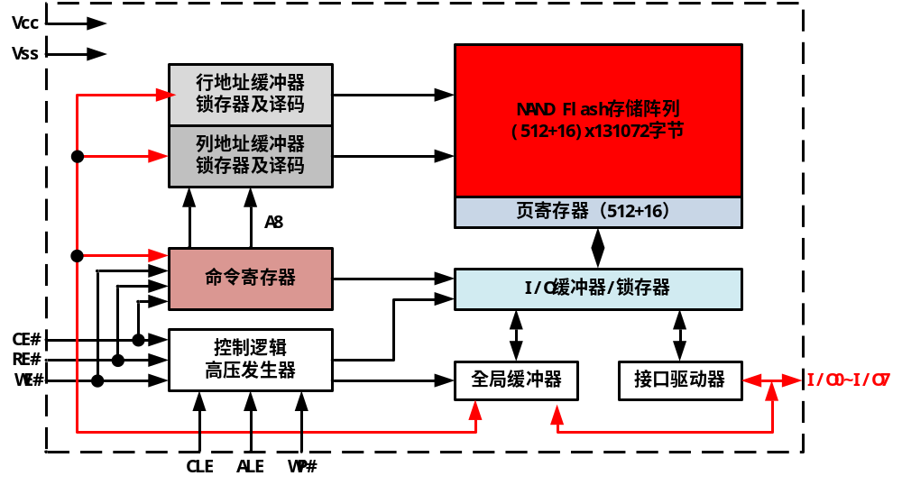
K9F1208X0C内部结构

Slide 33
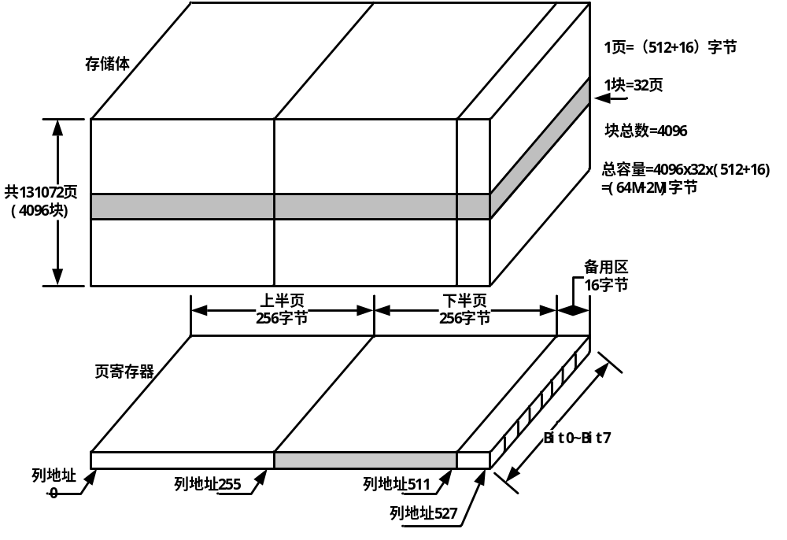
K9F1208X0C内部存储单元组织

Slide 34
K9F1208X0C的地址传输过程
 | I/O 0 | I/O 1 | I/O 2 | I/O 3 | I/O 4 | I/O 5 | I/O 6 | I/O 7 | 说明
第1周期 | A0 | A1 | A2 | A3 | A4 | A5 | A6 | A7 | 列地址
第2周期 | A9 | A10 | A11 | A12 | A13 | A14 | A15 | A16 | 行地址 （页）
第3周期 | A17 | A18 | A19 | A20 | A21 | A22 | A23 | A24
第4周期 | A25 | 0 | 0 | 0 | 0 | 0 | 0 | 0
注：A8的状态在器件内部产生，00h、01h命令将A8置为“0”或“1”。

Slide 35
K9F1208X0C操作命令
功能 | 命令 |  | Busy状态能否接收命令 | 说明
 | 第一周期 | 第二周期
读命令1 | 00h | 无 | 否 | 从某存储页的上半段开始读
 | 01h | 无 | 否 | 从某存储页的下半段开始读
读命令2 | 50h | 无 | 否 | 读某存储页的备用区
读ID号 | 90h | 无 | 否 | 读出器件的厂家ID、型号ID等信息
复位 | FFh | 无 | 是 | 将器件设置到初始状态
页编程 | 80h | 10h | 否 | 以页为单位对Flash进行编程
块擦除 | 60h | D0h | 否 | 擦除存储块
块保护1 | 41h | 无 | 否 | 禁止块编程
块保护2 | 42h | 无 | 否 | 禁止块擦除
块保护3 | 43h | 无 | 否 | 禁止块擦除及编程
读器件状态 | 70h | 无 | 是 | 读器件编程、擦除状态
读块保护状态 | 7Ah | 无 | 否 | 读当前块的保护状态

Slide 36
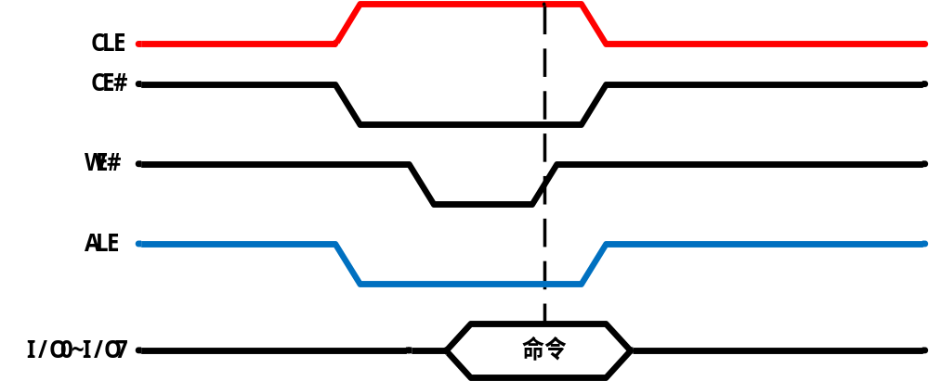
K9F1208X0C命令锁存时序

Slide 37
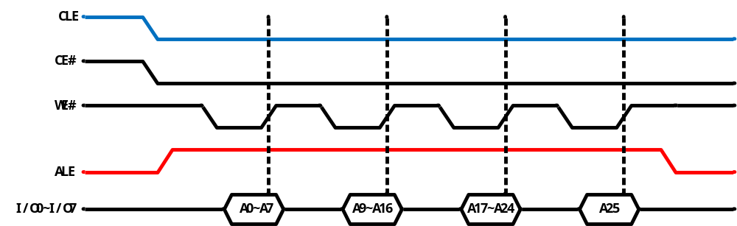
K9F1208X0C地址锁存时序

Slide 38
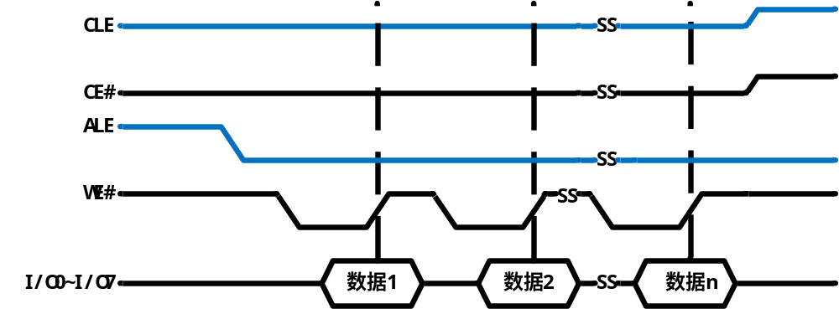
K9F1208X0C输入数据锁存时序

Slide 39
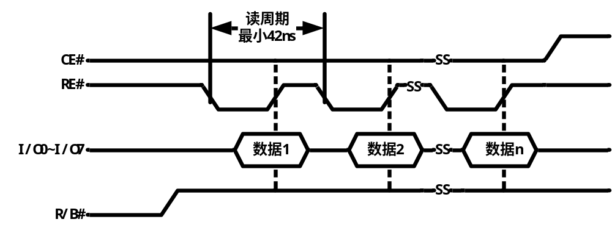
K9F1208X0C连续读数据的时序

Slide 40
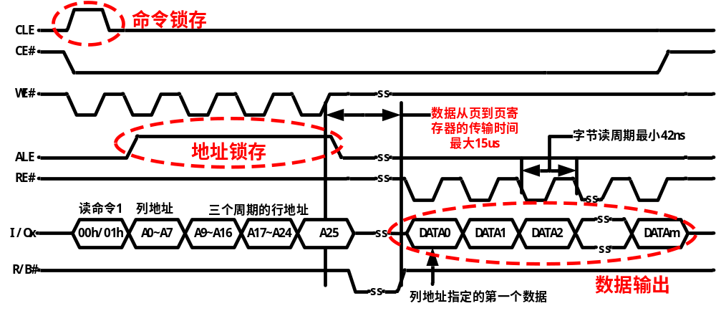
K9F1208X0C页读命令1的时序

Slide 41
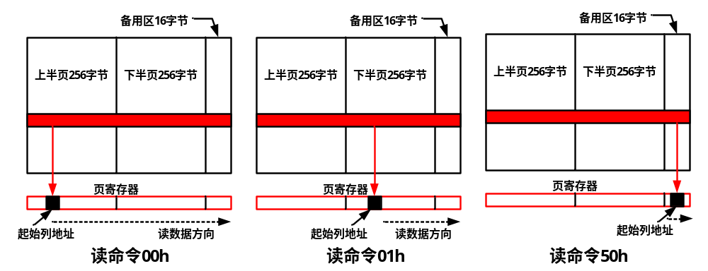
K9F1208X0C几种读命令的区别

Slide 42
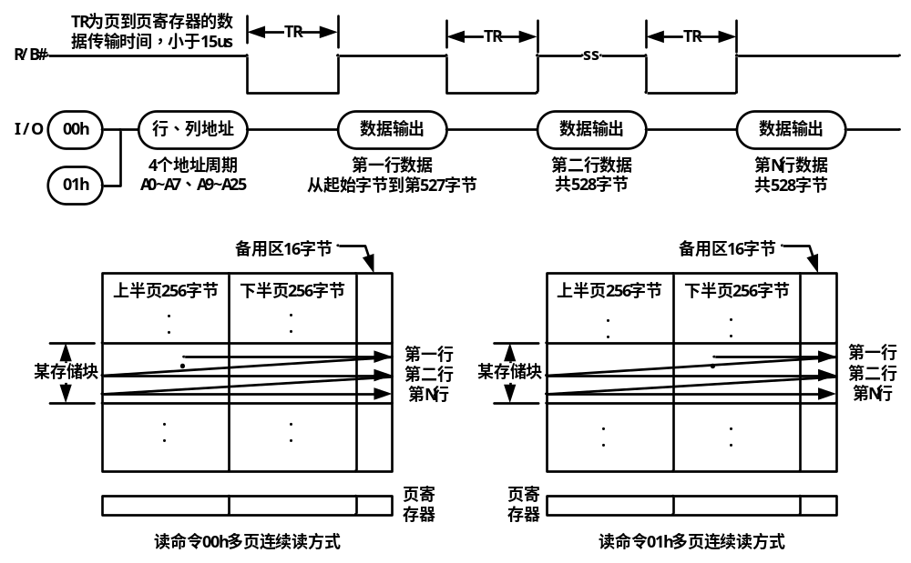
K9F1208X0C连续多行读命令1
当CE#信号被置为高电平时，连续多行读操作被终止

Slide 43
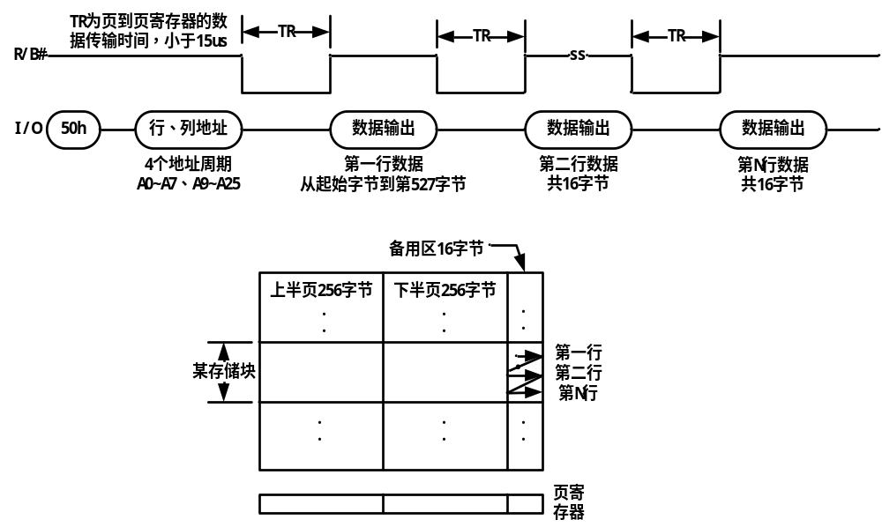
K9F1208X0C连续多行读命令2
A4~A7：Don’t Care

Slide 44
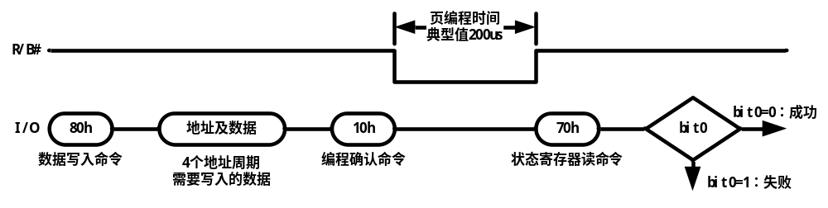
K9F1208X0C页编程操作
编程结束后，需要读状态寄存器，并检测状态位0，
该数据位为“0”表示编程成功，为“1”表示编程失败

Slide 45
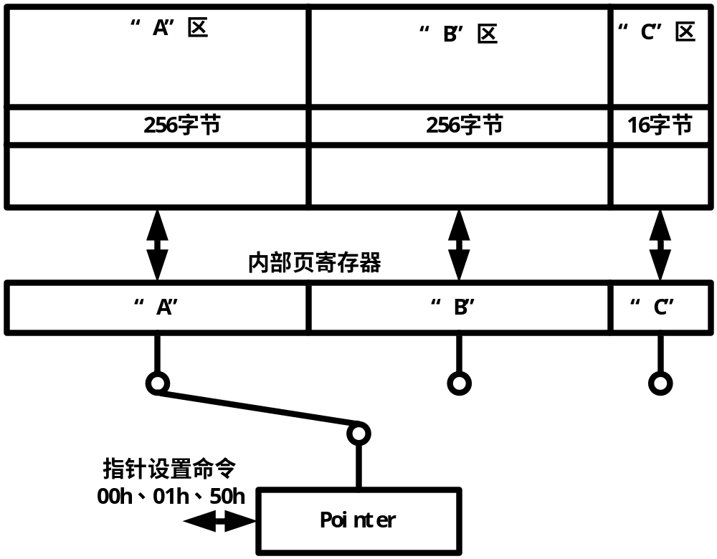
K9F1208X0C地址指针设置

Slide 46
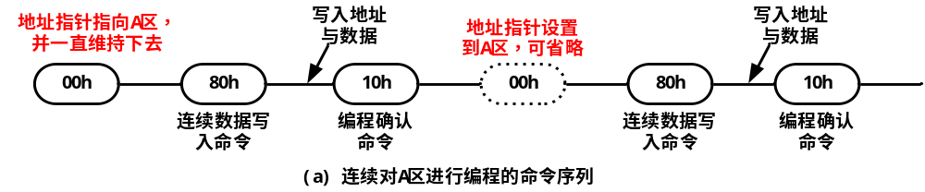
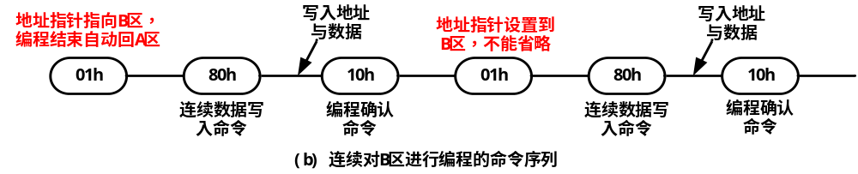
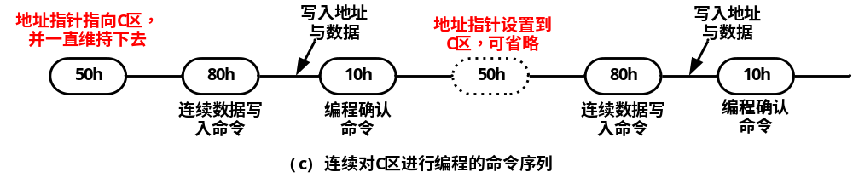
带指针设置的页编程操作命令序列

Slide 47
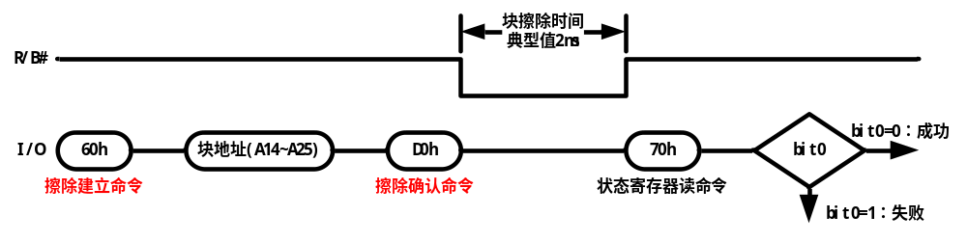
K9F1208X0C块擦除操作命令序列
三个总线周期载入块地址，既A14~A25，忽略A9~A13

Slide 48
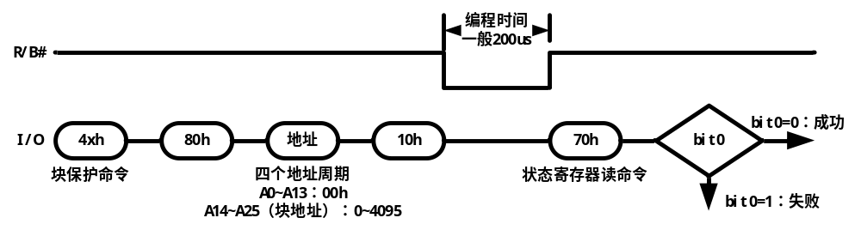
K9F1208X0C块保护操作
41h：禁止编程
42h：禁止擦除
43h：禁止擦除和编程

Slide 49
K9F1208X0C块状态寄存器状态位
状态位 | 状态 | 定义
I/O0 | 编程保护 | “0”：无保护；“1”：保护
I/O1 | 擦除保护 | “0”：无保护；“1”：保护
I/O2~I/O5 | 不使用 | 无定义
I/O6 | 器件操作状态 | “0”：Busy；“1”：Ready
I/O7 | 写保护 | “0”：保护；“1”：无保护

Slide 50
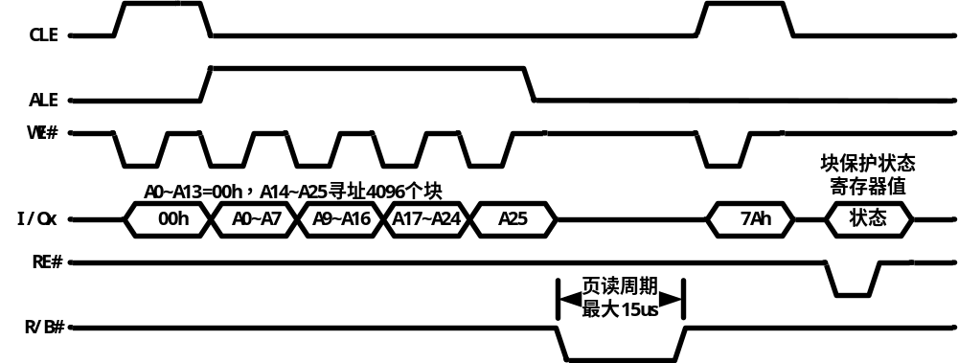
K9F1208X0C块状态寄存器读命令

Slide 51
K9F1208X0C器件状态寄存器
状态位 | 编程操作 | 块操作 | 读操作 | 定义
I/O0 | 成功/失败 | 成功/失败 | 不使用 | “0”：成功；“1”：失败
I/O1~I/O5 | 不使用 | 不使用 | 不使用 | 无定义
I/O6 | Ready/Busy | Ready/Busy | Ready/Busy | “0”：Busy；“1”：Ready
I/O7 | 写保护 | 写保护 | 写保护 | “0”：保护；“1”：无保护
向K9F1208X0C写入器件状态寄存器读命令70h后，
即可读出器件状态寄存器的值

Slide 52
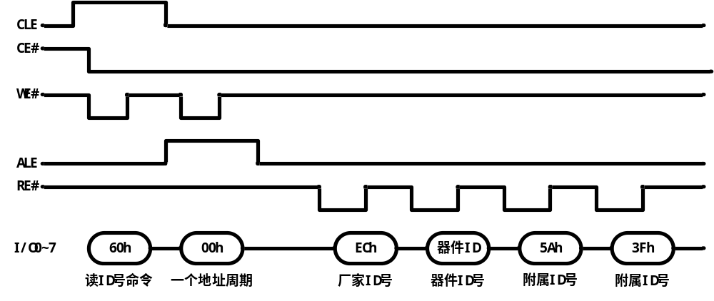
K9F1208X0C器件ID号读命令

Slide 53
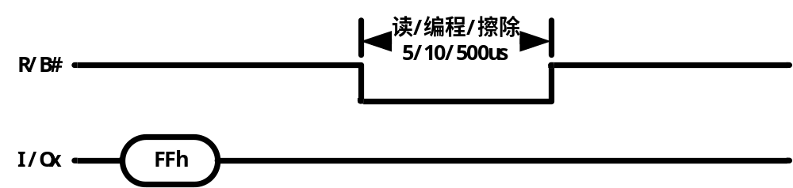
K9F1208X0C复位命令

Slide 54
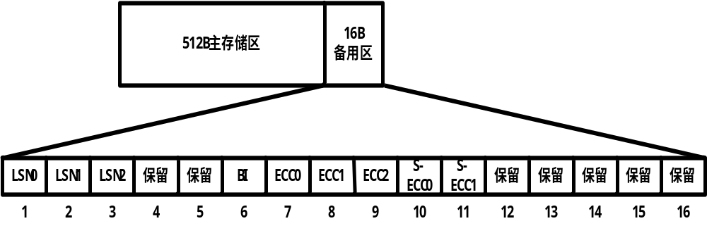
K9F1208X0C备用区数据分配
LSN0~LSN2是逻辑扇区编号；BI是坏块标志；ECC0~ECC2是
主存储区页数据的ECC（纠错码）；S-ECC0~S-ECC1是逻辑
扇区编号数据的错误校正码

Slide 55
课后作业：
阅读KM29U128T Datasheet

Slide 56
基于凌阳SPCA536的PMP设计方案
资料见FTP

Slide 57
凌阳SPCA5000 PMP原理图及PCB
资料见FTP
Portable Media Player

